Slide 1

Земля – объект собственности и объект государственного и муниципального управления
Попова Л.И. к.э.н., доцент

Slide 2
Фундаментальные свойства земли
Жизнеобеспечения (часть экономической системы)
Фактора производства (аграрный сектор, строительство, добывающие отрасли, местное хозяйство)
Участник гражданского оборота (земельно-имущественные отношения)
Перечисленные свойства придают земле исключительную ценность

Slide 3
Характеристика земли:
Качественная неоднородность;
Не перемещаемость;
Не имеет износа в процессе использования
Обладает двумя типами плодородия:
Естественным(Природным);
Экономическим(Эффективным).
Все перечисленные свойства земли приводят
к возникновению земельной ренты

Slide 4
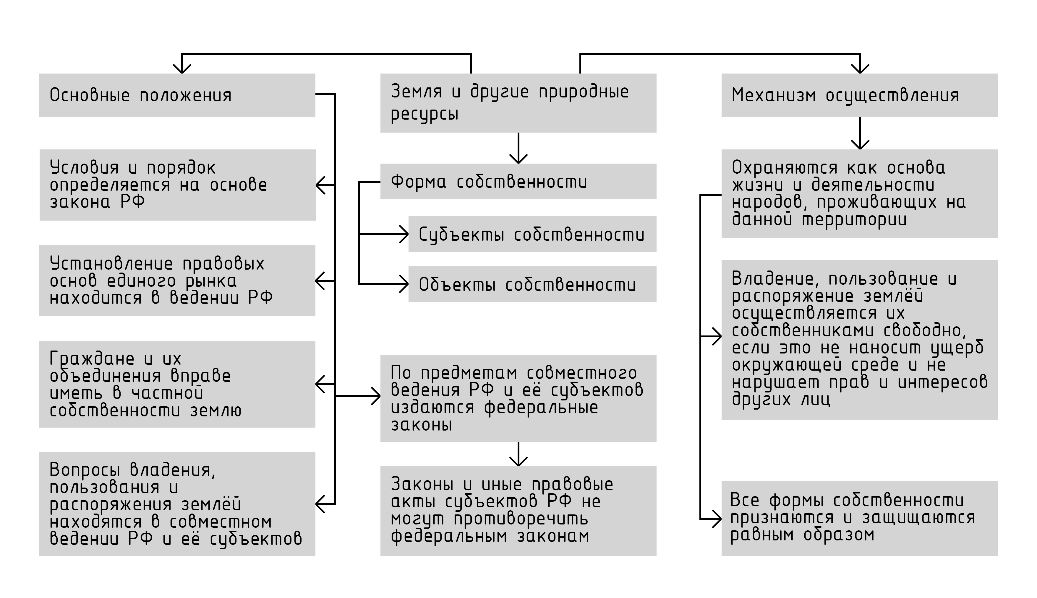
Конституционные основы правового регулирования земельных отношений в России

Slide 5
Права на землю
Право собственности
Иные вещные права
Обязательные права
Постоянное (бессрочное) пользование
Пожизненное наследуемое владение
Сервитут (публичный)
Аренда
Безвозмездное пользование
Прочие

Slide 6
Участники земельных отношений
Собственники земельного участка
Землепользователи – лица владеющие и пользующиеся земельным участком на праве постоянного (бессрочного) пользования или на праве безвозмездного пользования
Землевладельцы – лица, владеющие и пользующиеся земельным участком на праве пожизненного владения
Арендаторы – лица, владеющие и пользующиеся земельным участком по договору аренды, субаренды
Обладатели сервитута – лица, имеющие право ограниченного пользования чужими земельными участками (сервитут)

Slide 7
Объекты земельных отношений
Земля как природный объект и природный ресурс;
Земельные участки
Части земельных участков
Земельный участок, как объект права собственности и иных предусмотренных Земельным кодексом прав на землю является недвижимой вещью, которая представляет собой часть земной поверхности и имеет характеристики, позволяющие определить ее в качестве индивидуально определенной вещи.

Slide 8

Национальные богатства России ( в которое входят жилые дома, земельные участки, земельные ресурсы, капитальные активы, монетарное золото, ценные бумаги, страховые и технические резервы, инвестиции и д.р.), оцениваются в 320-350 трлн.долларов, их более чем на 4/5 составляют природные ресурсы.

Slide 9
Правовые основы Российской Федерации
Годы | Документы
1993 г. | Конституция РФ
1994 г. | Гражданский кодекс РФ
1998 г. | Налоговый кодекс РФ
2001 г. | Земельный кодекс РФ
2001 г. | Кодекс РФ об административных правонарушениях
2002 г. | ФЗ «Об обороте земель сельскохозяйственного назначения»
2004 г. | Градостроительный кодекс РФ

Slide 10
Трансформация земельных отношений
Земельный кодекс РСФСР 1970 г. | Земельный кодекс РСФСР 1991 г. | Земельная реформа
 |  |  | Земельный кодекс РФ 2001г. с изменениями и дополнениями
Земля – всенародное достояние | Задача – регулирование земельных отношений, рациональное использование земли, создание условий для равноправного развития различных форм хозяйствования |  | Необходимость принятия нового земельного кодекса обусловлено экономическим и политическим развитием страны
 |  |  | Многообразие форм собственности
Отмена частной собственности на землю с 26.10 (8.11.1917 года) | 127 статей ЗК не действовали
Отмена частной собственности на землю с 26.10 (8.11.1917 года) | 127 статей ЗК не действовали |  | Единство судьбы земельного участка и объекта недвижимости
Государственная собственность на землю | Указ президента РФ 16.12.1993 № 2162 24.12.1993 № 2287
Государственная собственность на землю | Указ президента РФ 16.12.1993 № 2162 24.12.1993 № 2287 |  | Земельный фонд разделён на 7 категорий
Колхозом и совхозам земля отдана в бесплатное и бессрочное пользование | Появилась частная собственность на землю |  | Правовой режим земельного участка зависит от видов разрешённого использования и зонирования территорий
 |  |  | Принятие градостроительного кодекса в 2004 году
Земельный фонд разделён на 6 групп | Пользование землёй платное
Земельный фонд разделён на 6 групп | Собственность – земельной налог Аренда – арендная плата Выкуп - нормативная цена Права на земельный участок шли за правами на объект недвижимости при приватизации |  | Регистрация прав (ФЗ № 122 1997 г.)
 | Собственность – земельной налог Аренда – арендная плата Выкуп - нормативная цена Права на земельный участок шли за правами на объект недвижимости при приватизации |  | Рыночная стоимость, кадастровая стоимость, земельная аренда

Slide 11
Земельные реформы в России
1861 год – отмена крепостного права, получение общинами земли в собственность (в основном за выкуп).
1906-1911 года – Столыпинская аграрная реформа: разрушение общины и передача земли крестьянам.
1917 год – Национализация земли. Декрет от 8.11.1917 года Государственная собственность на землю, бесплатное пользование землёй колхозами и совхозами.
18.01.1991 года-по настоящее время – денационализация земли, создание условий для равноправного развития различных форм хозяйствования, формирование многоукладной экономики, рациональное использование и охрана земель.

Slide 12
Распределение земельного фонда Российской Федерации и Хабаровского края по категориям земель
Наименование категорий земель | Российская Федерация | Хабаровский край
 | Площадь, в процентах | Площадь, в процентах
Земли сельскохозяйственного назначения | 22,1 | 0,5
Земли населенных пунктов | 1,2 | 0,5
Земли промышленности, транспорта и иного специального назначения | 1,1 | 0,4
Земли особо охраняемых территорий | 3,0 | 2,1
Земли лесного фонда | 65,9 | 93,6
Земли водного фонда | 1,6 | 1,2
Земли запаса | 5,1 | 1,7
Итого земель | 100,0 | 100,0
Земельный фонд в тыс. га | 1712519,2 | 78763,3

Slide 13
Структура собственности земельного фонда, %
Категории собственников | Россия | Край
Собственность юридических лиц | 1,4 | 0,073
Собственность граждан | 6,4 | 0,027
Государственная и муниципальная собственность | 92,2 | 99,9
Итого | 100 | 100

Slide 14
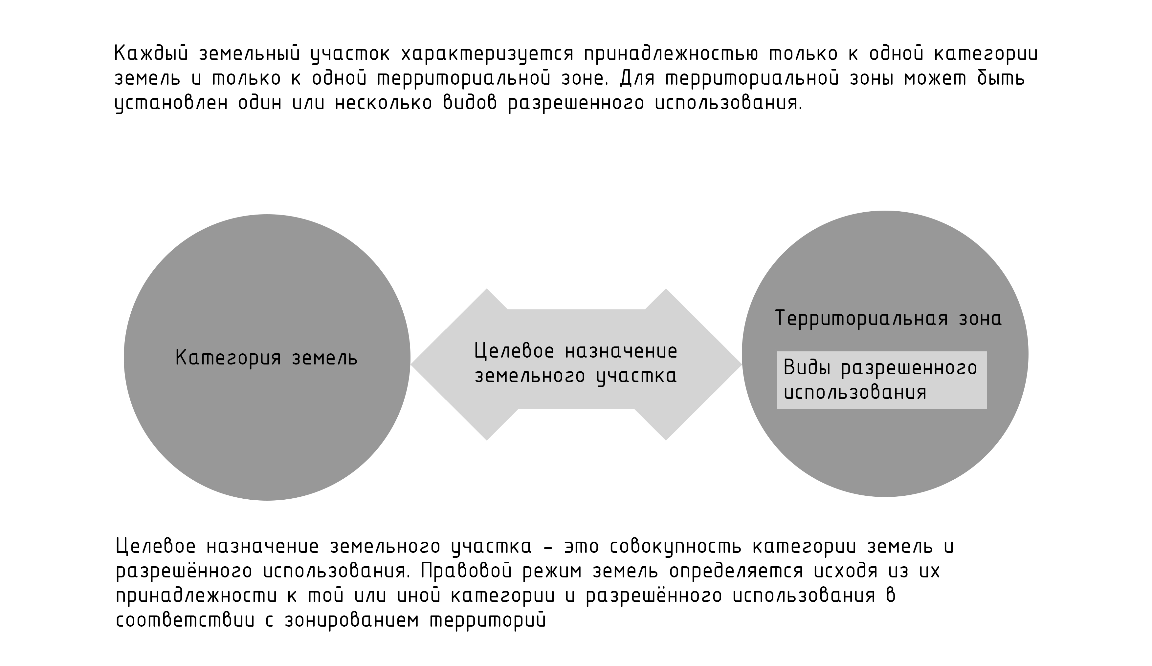
Целевое назначение земельного участка

Slide 15
Система земельных платежей
Форма платежа | Дата введения | Экономическое содержание
Земельный налог | ФЗ РФ от 11.10.91 г. № 1738- 1 «О плате за землю» | Обязательный платеж государству за пользование земельным участком
Рыночная стоимость | ФЗ РФ от 29.07.1998 г. № 135- ФЗ «Об оценочной деятельности в РФ»; ЗК РФ Новая редакция 2015 г статья 66 | Наиболее вероятная цена собственности (земельного участка) или права на нее на открытом рынке при условии, что сделка честная, покупатель и продавец действуют разумно и хорошо информированы, на цену не влияют нерыночные стимулы
Арендная плата | ЗК РФ статья 22 ФЗ РФ от 11.10.91 № 1738-1 «О плате за землю» | Наем одним лицом (или организацией) у другого лица (или организации) имущества- земли, домов, предприятий и т.д.- во временное пользование и за определенную плату
Кадастровая стоимость | ФЗ от 24.07.2007/221 «О государственном кадастре недвижимости» | Под кадастровой стоимостью понимается установленная в процессе государственной кадастровой оценки рыночная стоимость объекта недвижимости, определенная методами массовой оценки, или, по невозможности определения рыночной стоимости методами массовой оценки, рыночная стоимость, определенная индивидуально для конкретного объекта недвижимости в соответствии с законодательством об оценочной деятельности
Цена выкупа | Указ Президента РФ от 16.05.97 г. № 485 «О гарантиях собственникам объектов недвижимости в приобретении в собственность земельных участков под этими объектами» | Цена выкупа земельного участка (Минимущество РФ № ФГ-9/ 17090 от 25.10.02)

Slide 16
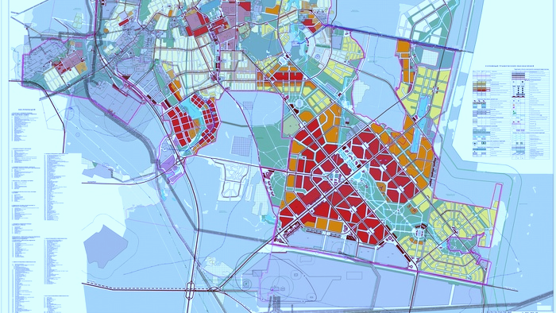
Генеральный план
Проектный документ, на основании которого осуществляется планировка, застройка, реконструкция и иные виды градостроительного освоения территорий.
ГрК РФ Статья 23. Содержание генерального плана поселения и генерального плана городского округа

Slide 17
Правила землепользования и застройки
Правила землепользования и застройки — документ градостроительного зонирования, который утверждается нормативными правовыми актами органов местного самоуправления, нормативными правовыми актами органов государственной власти субъектов Российской Федерации — городов федерального значения Москвы, Санкт-Петербурга и Севастополя и в которых устанавливаются территориальные зоны, градостроительные регламенты, порядок применения такого документа и порядок внесения в него изменений.

Slide 18
Виды разрешённого использования земельных участков
Вид разрешённого использования земельного участка – это параметр, определяющий возможные способы эксплуатации земельного участка и объектов капитального строительства, возведённых на нём:
в пределах его целевого назначения
в соответствии с территориальным зонированием
ПРИКАЗ Росреестра от 10.11.2020 N П/0412
"ОБ УТВЕРЖДЕНИИ КЛАССИФИКАТОРА ВИДОВ РАЗРЕШЕННОГО ИСПОЛЬЗОВАНИЯ ЗЕМЕЛЬНЫХ УЧАСТКОВ"
(Зарегистрировано в Минюсте РФ 15.12.2020 N 61482)

Slide 19
Виды территориальных зон
Ст. 35 Градостроительный кодекс
Ст. 85 Земельный кодекс РФ
Жилые зоны
Общественно-деловые
Производственные зоны (зоны инженерной и транспортной инфраструктуры)
Зона сельскохозяйственного использования
Зона рекреационного назначения
Зона особо охраняемой территории
Зона специального назначения
Зона размещения военных объектов
Помимо указанных зон органы местного самоуправления могут устанавливать иные территориальные зоны
Жилые зоны
Общественно-деловые
Производственные зоны
Зоны инженерных и транспортных инфраструктур
Зона рекреационного назначения
Зона сельскохозяйственного использования
Зона специального назначения
Зона военных объектов
Иные территориальные зоны

Slide 20
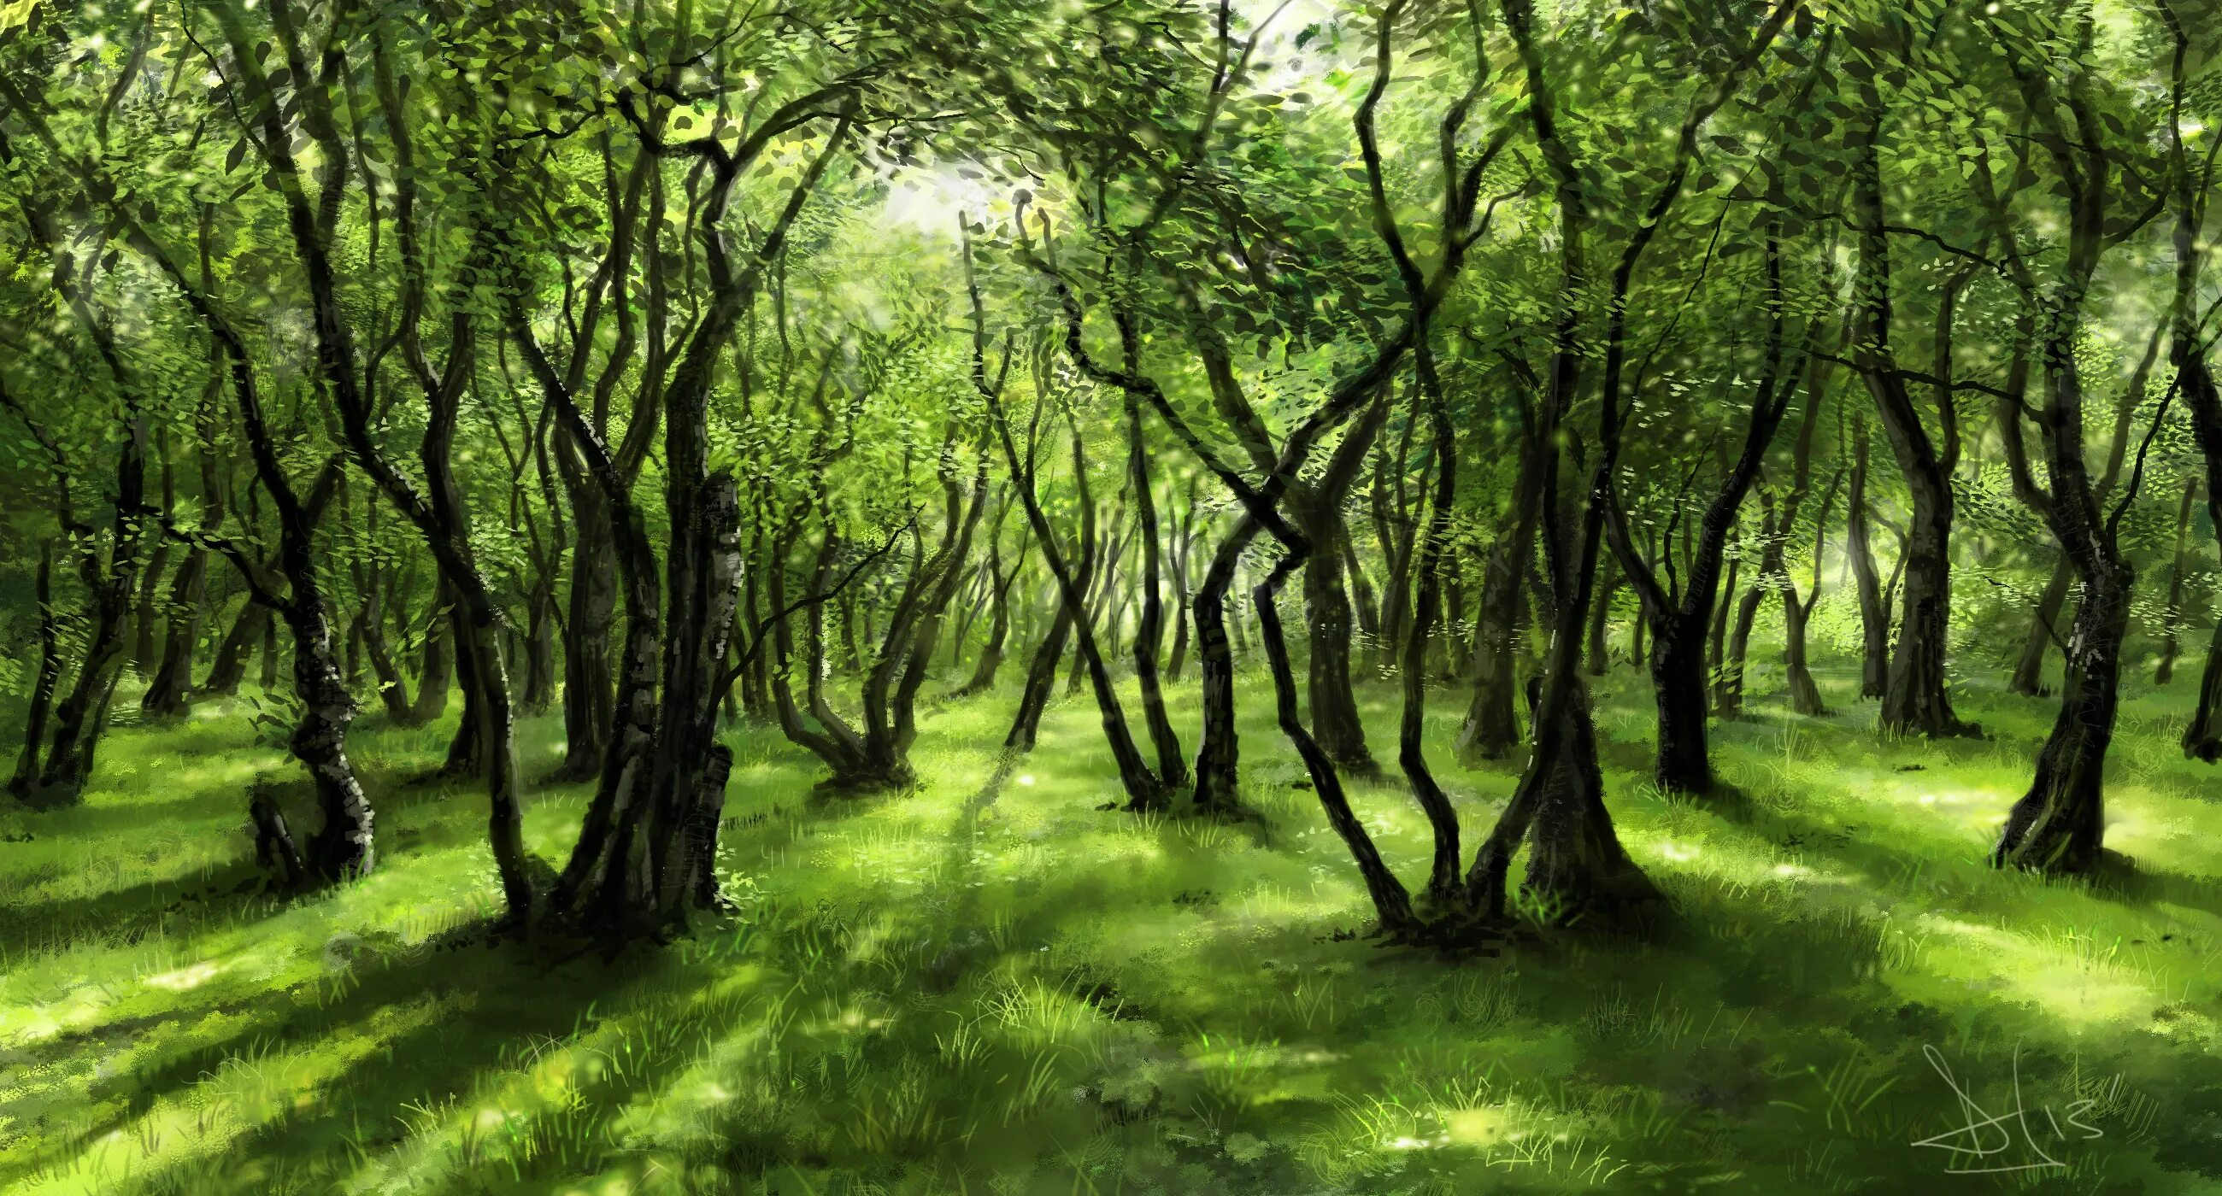
Спасибо за внимание

